Slide 1




ENFERMEDADES HUÉRFANAS/RARAS
28 de febrero de cada año (29 cuando es bisiesto): Día Mundial de las Enfermedades Huérfanas/Raras

Slide 2
Definición
En Colombia una enfermedad huérfana es aquella crónicamente debilitante y grave, que amenaza la vida con una prevalencia menor de 1 por cada 5.000 personas; comprenden las enfermedades raras, las ultra huérfanas y olvidadas (Ley 1438/11). El 80% son genéticas; otras son cánceres poco frecuentes, enfermedades autoinmunitarias, malformaciones congénitas, o enfermedades tóxicas e infecciosas, entre otras categorías.
La OMS plantea que existe aproximadamente 9.000 EH-R en el mundo, que afectan al 4,5 % de la población mundial.
En Colombia según la Resolución 023 de 2023 hay 2.236 EH-R que se reportan.

Slide 3
Definición
Enfermedades raras: Son aquellas que afectan a un número pequeño de personas en comparación con la población general y que, por su rareza, plantean cuestiones específicas. Una enfermedad puede ser rara en una región, pero habitual en otra.
Enfermedades ultra huérfanas: Describe condiciones extremadamente raras. Se sugiere una prevalencia de 0,1-9 por 100 mil.
Enfermedades olvidadas: Conjunto de enfermedades infecciosas, muchas de ellas parasitarias, que afectan principalmente a las poblaciones más pobres y con un limitado acceso a los servicios de salud; especialmente aquellos que viven en áreas rurales remotas y en barrios marginales.

Slide 4
Normativa
Ley 1392 de 2010: Ley marco. Reconoce las Enfermedades Huérfanas como de especial interés en salud.
Ley 1438 de 2011: Modifica la denominación de Enfermedad Huérfana
Decreto 1954 de 2012: Reglamenta Sistema de Información Enfermedades Huérfanas
Resolución 3681 de 2013: Censo de Enfermedades Huérfanas
Resolución 123 de 2015: Reporte de Hemofilia.
Circular 011 de 2016 Supersalud: Instrucciones para la atención de las Enfermedades Huérfanas.

Slide 5
Normativa
Resolución 0651 DE 2018: Habilitación Centros de Referencia E.H.
Ley 1980 de 2019: Tamizaje Neonatal
Resolución 946 de 2l19: Notificación de Enfermedades Huérfanas al SIVIGILA
Ordenanza 50 DE 2019: Conforma la Red Técnica de Trabajo por las Enfermedades Huérfanas de Antioquia
Decreto No. 1652 de 2022: Copagos y Cuotas de Recuperación (Excepción)
Resolución 23 de 2023: Actualiza listado de Enfermedades Huérfanas a 2.236
Ordenanza 001 de 2023: Modifica el artículo 21 de la Ordenanza 50 de 2019

Slide 6
Normativa
Ley 1980 de 2019: Tamizaje Neonatal
Tamizaje neonatal: El conjunto de acciones involucradas para la detección temprana de Errores Innatos del Metabolismo (EIM) y enfermedades que puedan deteriorar la calidad de vida y otras alteraciones congénitas del metabolismo, como lo son la toma de muestra de sangre del cordón umbilical y del talón en el recién nacido, destinada a realizarle pruebas específicas para detectar tempranamente, tratar y hacer seguimiento a lo largo de la vida a alteraciones metabólicas, endocrinas, visuales o auditivas para las cuales exista tratamiento que, de no ser detectadas, aumentan la morbilidad, generan discapacidad física o cognitiva y aumentan la mortalidad infantil.
Tamizaje prenatal: Estrategia clínica para determinar la presencia de genes relacionados con enfermedades del embrión o feto en desarrollo.
Tamizaje neonatal básico: Incluye pruebas de hipotiroidismo congénito, fenilcetonuria, galactosemia, fibrosis quística, hiperplasia suprarrenal congénita, déficit de biotinidasa o defectos de la hemoglobina.
Tamizaje ampliado: Incluye las anteriores pruebas más las pruebas diagnóstico de enfermedades de los arninoácidos, enfermedades de los ácidos orgánicos y desórdenes de la betaoxidación de los ácidos grasos (en total son 33 enfermedades que se detectan con esta prueba).

Slide 7
Normativa
ORDENANZA 50 DEL 30 DE DICIEMBRE DE 2019 DE LA ASAMBLEA DEPARTAMENTAL DE ANTIOQUIA
“Por medio de la cual se conforma la Red Técnica de Trabajo por las Enfermedades Huérfanas de Antioquia, y se expiden los Lineamientos”
Tiene como propósito la conformación de la Red Técnica de Trabajo por las Enfermedades Huérfanas de Antioquia, para el diseño e implementación de una estrategia sobre la promoción de la detección temprana, seguimiento, rehabilitación y vigilancia de las personas afectadas directa o indirectamente por las Enfermedades Huérfanas en el Departamento de Antioquia

Slide 8
¿Porqué toma tanto tiempo obtener un diagnostico?
Dificultad en obtener un diagnóstico exacto. Promedio: 5 años para obtener un dx exacto.
Opciones de tratamiento limitadas (medicamentos, ayudas diagnosticas, laboratorios).
Poca o ninguna investigación disponible sobre la enfermedad.
Dificultad para encontrar médicos o centros de tratamiento con experiencia en tratar una enfermedad específica.
En algunos casos tratamientos más costosos que los de una enfermedad común (alto costo).
Dificultad para solicitar servicios médicos, sociales, asistenciales o financieros.

Slide 9


Signos de Sospecha
La regla de “Too/Two”
Las preguntas sobre antecedentes familiares que resultan en respuestas
que usan los descriptores
"demasiado" o "dos" pueden
indicar una condición genética.
(Fuente: Arthur Grix, MD)
Demasiado alto
Demasiado corto
Demasiado temprano
Demasiado joven
Demasiado diferente
Dos tumores
Dos generaciones
Dos en la familia
Dos defectos de nacimiento
¿CUANDO SOSPECHARLA?

Slide 10
Signos de Sospecha
Baja talla o peso con nutrición normal (desarrollo debajo del percentil)
Patologías que inician a una edad poco frecuente o con síntomas muy graves o raros
Asociadas a malformaciones congénitas
Retardo en el desarrollo psicomotor inexplicado
Patologías crónicas multisistémicas que no responden a tratamientos convencionales
Historia Familiar positiva

Slide 11
Signos de Sospecha
Consanguinidad (Endogamia)
Hermanos con muerte inexplicable
Acidosis metabólica
Neutropenia y trombocitopenia
Hepato y Esplenomegalia
Olor inusual en la orina o el sudor y/o fluidos
Color en la orina

Slide 12
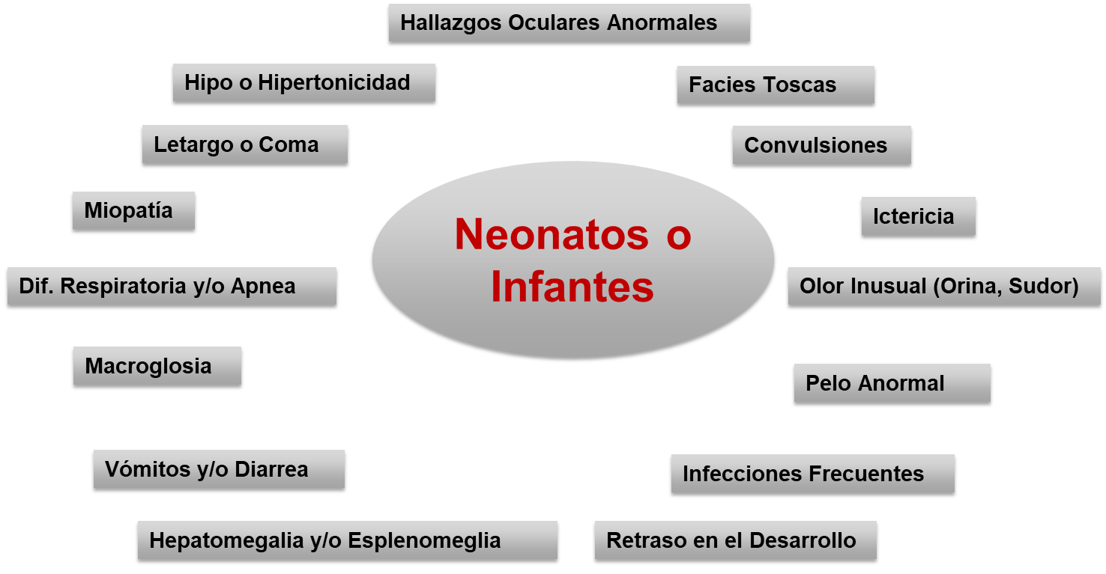
Manifestaciones Clínicas

Slide 13
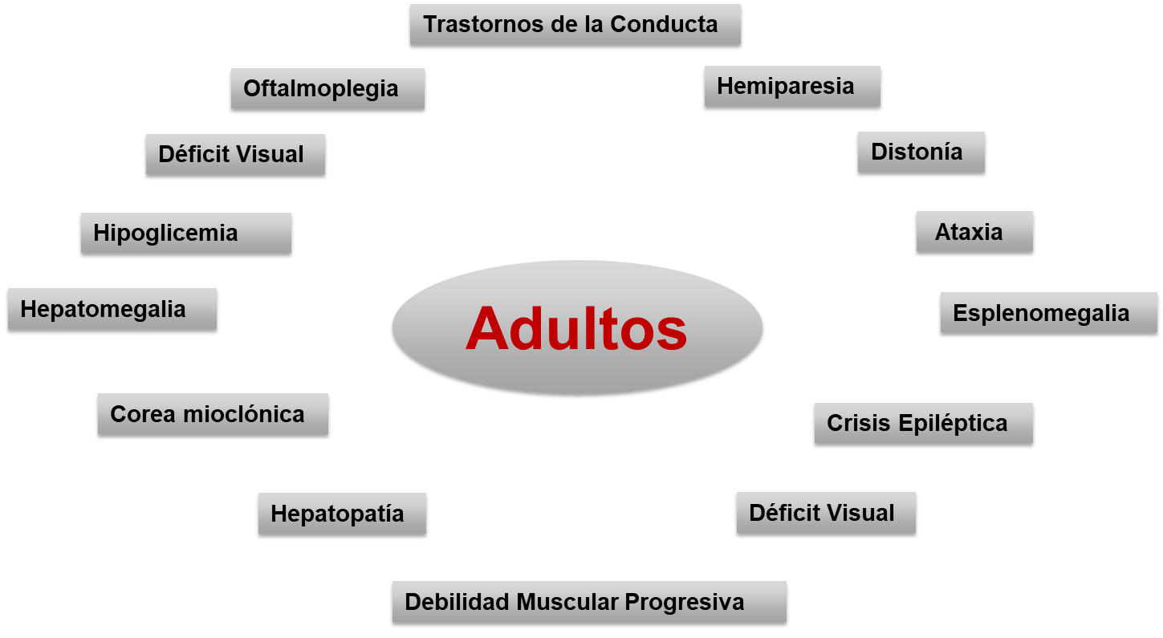
Manifestaciones Clínicas

Slide 14
Panorama en Colombia (Notificaciones SIVIGILA 2018-2022
AÑO | CASOS
2018 | 8.986
2019 | 17.304
2020 | 11.745
2021 | 12.732
2022 | 14.159

Slide 15
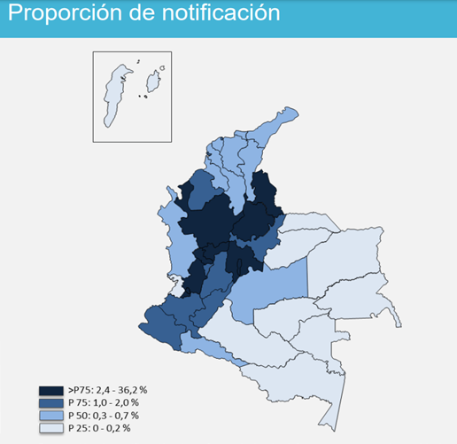
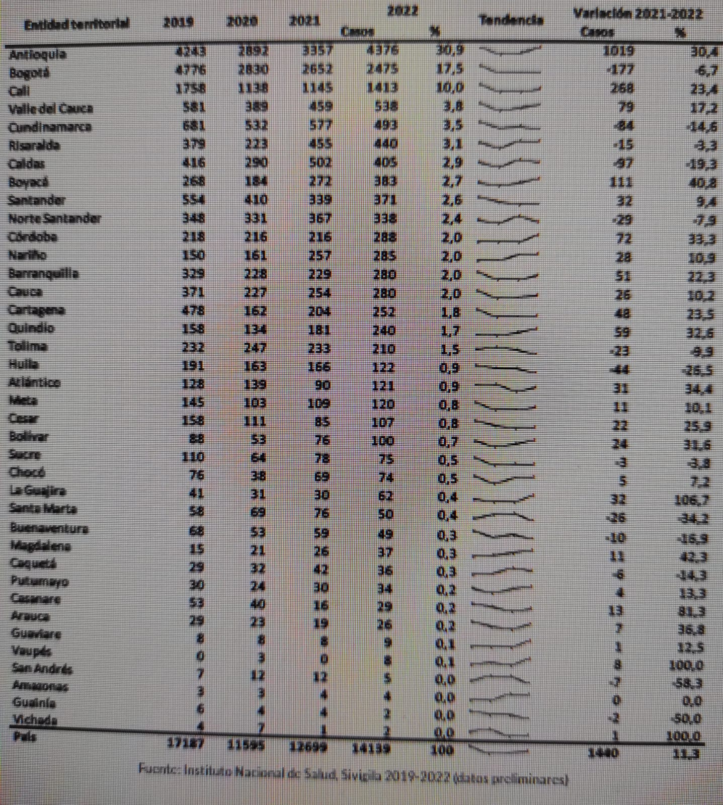
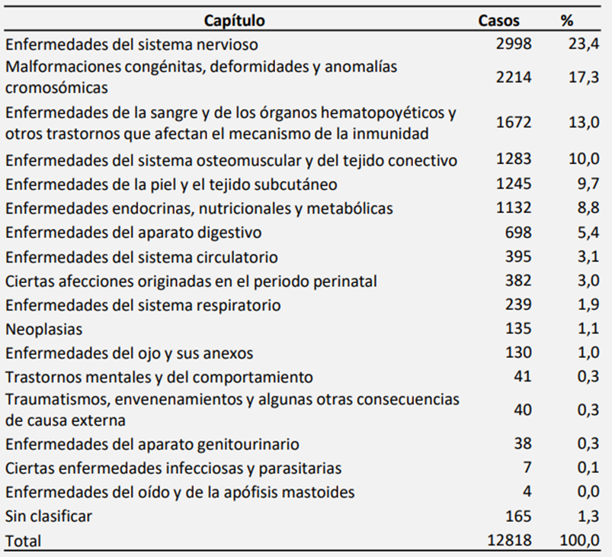
Panorama en Colombia (Tendencia 2019 2022) (Proporción 2016-2022)
Pacientes con Enfermedades Huérfanas en Colombia, concentrados principalmente en Antioquia, Bogotá y Cali/Valle del Cauca. Fuente: Instituto Nacional de Salud (datos preliminares)

Slide 16
Diagnósticos Mas Frecuentes
ENFERMEDAD | CASOS
1. Reumatismo psoriásico | 1.140
2. Esclerosis Múltiple | 880
3. Esclerosis sistémica cutánea limitada | 803
4. Enfermedad de Crohn | 671
5. Síndrome de Guillain-Barre | 561
6. Enfermedad de Von Willebrand | 438
7. Artritis juvenil idiopática de inicio sistémico | 378
8. Displasia broncopulmonar | 356
9. Dermatomiositis | 257
10. Esclerosis lateral amiotrófica | 240
11. Esclerosis sistémica cutánea difusa | 235
12. Déficit congénito del factor VIII | 227
13. Hipertensión Pulmonar tromboembólica | 197
14. Hipertensión Pulmonar idiopática | 193
15. Distonía no especificada | 165
Distribución de enfermedades huérfanas-raras. Antioquia 2017-2022
Fuente: SIVIGILA
Entre 2016 y 2022 (datos preliminares) se notificaron al SIVIGILA 69.136 casos

Slide 17
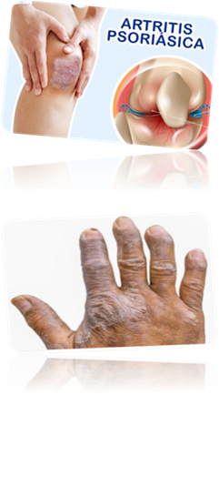
Enfermedades más Frecuentes en Antioquia
Reumatismo psoriásico: 1.140 casos en Antioquia
Es una enfermedad de las articulaciones que se presentan en aproximadamente un 10% de los pacientes que padecen psoriasis en la piel.
Síntomas: La lesión articular es inflamatoria, es decir dolor, hinchazón, calor, dificultad de movimiento de la articulación. Con el tiempo posibilidad de deformación
El tratamiento debe coordinarse entre el reumatólogo, el médico de atención primaria y otros especialistas (como el dermatólogo).

Slide 18
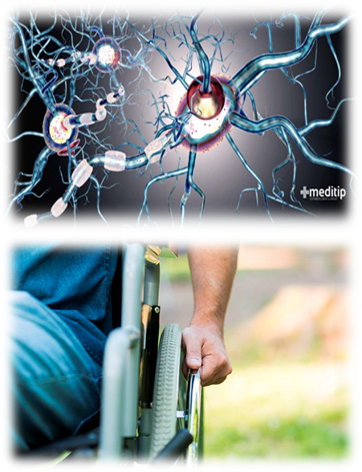
Enfermedades más Frecuentes en Antioquia
Esclerosis Múltiple: 880 casos en Antioquia
La esclerosis múltiple es una enfermedad auto inmunitaria que afecta al celebro y a la médula espinal, es neurodegenerativa, afecta más a las mujeres que a los hombres.
Síntomas: Fatiga, espasmos musculares, perdidas del equilibrio, déficit motor y sensitivo, problemas de la visión y audición, pérdida de memoria, entre otros.
No se conoce ninguna cura definitiva. Es incapacitante con una esperanza de vida más corta que una persona sana

Slide 19
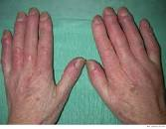
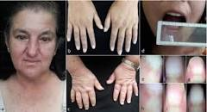
Enfermedades más Frecuentes en Antioquia
Esclerosis Sistémica Cutánea Limitada: 803 casos en Antioquia
La esclerosis sistémica cutánea limitada es un subtipo de esclerosis sistémica, caracterizada por la asociación del fenómeno de Raynaud con una fibrosis cutánea limitada a manos, cara, pies y antebrazos. El fenómeno de Raynaud es una afección por la cual las temperaturas frías o las emociones fuertes causan espasmos vasculares. Estos bloquean el flujo sanguíneo a los dedos de las manos y de los pies, las orejas y la nariz.
La enfermedad afecta con mayor frecuencia a mujeres, con una relación mujer/hombre de 4:1, y suele manifestarse entre los 40 y los 50 años. El fenómeno de Raynaud es el signo clínico inicial y más frecuente de la enfermedad.
El manejo es fundamentalmente sintomático.

Slide 20
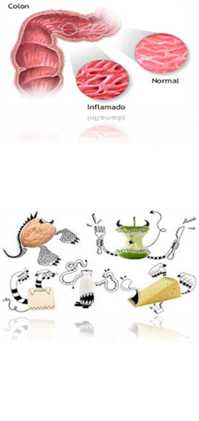
Enfermedades más Frecuentes en Antioquia
Enfermedad de Crohn: 671 casos en Antioquia
La enfermedad de Crohn es un proceso inflamatorio crónico del tracto intestinal; puede afectar cualquier parte del tracto digestivo desde la boca hasta el ano.
Síntomas: Cólicos (dolor abdominal), diarrea, fiebre, pérdida de peso, dolor o secreción anal, absceso rectal, fisura, anemia, entre otros
Tratamiento: Se puede utilizar corticoides, 5- ASA, antibióticos o inmunosupresores, dietas especiales.

Slide 21
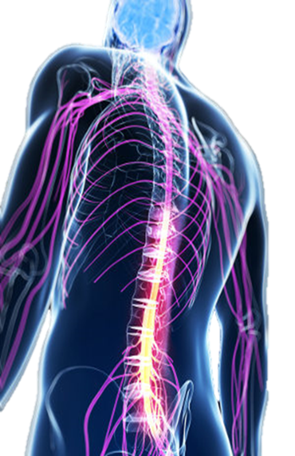
Enfermedades más Frecuentes en Antioquia
Síndrome de Guillain – Barré: 561 casos en Antioquia
El síndrome puede afectar a los nervios que controlan los movimientos musculares, así como a los que transmiten sensaciones dolorosas, térmicas y táctiles
Síntomas: Debilidad u hormigueo, parálisis en las piernas, los brazos o los músculos faciales, se puede afectar el habla y la deglución
La aparición del síndrome es precedida a menudo por infecciones bacterianas o virus (como el Zika)
El tratamiento es medicamentoso.

Slide 22
Enfermedades más Frecuentes en Antioquia
Otras enfermedades menos frecuentes pero si muy conocidas:
Displasias óseas que generan talla baja (La más común: Acondroplasia)
Porfirias
Mucopolisacaridosis (Síndrome de Morquio, entre otros)
Fibrosis quística
Ictiosis (piel de pescado)
Angioedema hereditario

Slide 23
Enfermedades más Frecuentes en Antioquia
Otras enfermedades menos frecuentes pero si muy conocidas:
Displasia broncopulmonar
Cirrosis biliar primaria
Síndrome de Turner
Epidermólisis Bullosa
Miastenia gravis
Esclerosis sistémica (incluye la esclerodermia)

Slide 24
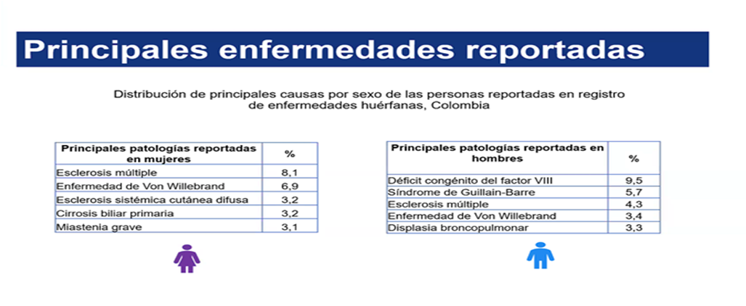
Diagnósticos más frecuentes por Sexo

Slide 25
Panorama de Antioquia
La notificación de este evento al SIVIGILA inicio:
2016: Se notificaron 90 casos.
2017: Se notificaron 514 casos.
2018: Se notificaron 2.403 casos.
2019: Se notificaron 4.381 casos.
2020: Se notificaron 3.125 casos
2021: Se notificaron 3.413 casos
2022: Se notificaron 4.414 casos (incremento del 29% respecto del 2021)
Desde el inicio de notificación en el SIVIGILA y hasta el 2022 se han notificado en el Departamento de Antioquia 18.340 Casos de EH-R

Slide 26
Panorama de Antioquia 2022
Incidencia de enfermedades huérfanas, según grupos de edad. Antioquia, 2022
Fuente: SIVIGILA
Incidencia de enfermedades huérfanas, según grupos de edad y sexo. Antioquia, 2022
Fuente: SIVIGILA

Slide 27
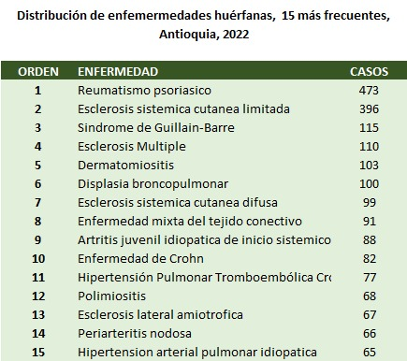
Panorama de Antioquia 2022
2022: Se notificaron 4.414 casos
Incidencia de enfermedades huérfanas, según diagnóstico. Antioquia, 2022. Fuente: SIVIGILA

Slide 28
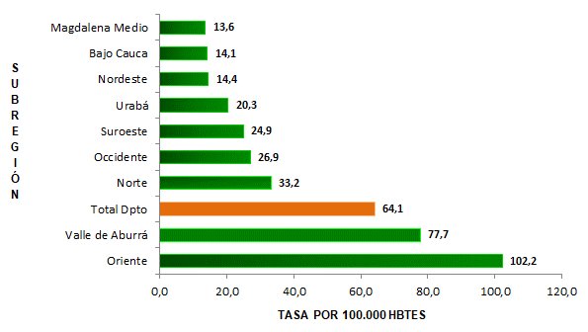
Panorama de Antioquia 2022 - SUBREGIONES
Prevalencia de enfermedades huérfanas, según subregión. Antioquia 2022
Fuente: SIVIGILA

Slide 29
Panorama de Antioquia 2022 - Según Lugar de Residencia
Distribución porcentual de los casos de enfermedades huérfanas, según área de residencia. Antioquia, 2022
Fuente: SIVIGILA

Slide 30
Panorama de Antioquia 2022 - Según Pertenencia Étnica
Distribución porcentual de las enfermedades huérfanas, según pertenencia étnica. Antioquia, 2022
Fuente: SIVIGILA

Slide 31
Panorama de Antioquia 2022 - EAPB
Distribución porcentual de los casos de enfermedades huérfanas según afiliación al SGSSS. Antioquia, 2022
Fuente: SIVIGILA

Slide 32
Panorama de Antioquia 2022 - Según Afiliación
Distribución de las enfermedades huérfanas, según EAPB. Antioquia, 2022
Fuente: SIVIGILA

Slide 33
Panorama de Antioquia 2022 - Según Tipo de Caso
Distribución porcentual de los casos de enfermedades huérfanas, según tipo de caso. Antioquia,2022
Fuente: SIVIGILA

Slide 34
Panorama de Antioquia 2022 - Según Conducta
Distribución porcentual de los casos de enfermedades huérfanas, según conducta. Antioquia,2022
Fuente: SIVIGILA

Slide 35
Panorama de Antioquia 2022 - Según Condición Final
Vivo 4,400 casos para un porcentaje 99,7%, Muertos 14 casos para un porcentaje 0,3%. Para un total general 4.414 (100%)
Distribución porcentual de los casos de enfermedades huérfanas, según condición final. Antioquia, 2022
Fuente: SIVIGILA

Slide 36





Fundaciones Mesa de Trabajo de Enfermedades Raras para Antioquia
CORPORACIÓN PEQUEÑAS PERSONAS LATINAS: Pacientes con Talla Baja
FUNDAPOR: Fundación para las Porfirias
ASOCIACIÓN TEJIDO AZUL: Hipertensión Pulmonar
FUNDACIÓN CORAZÓN DE CRISTAL: Ictiosis, Epidermólisis Bullosa
ALEM: Asociación de Lucha contra la Esclerosis Múltiple

Slide 37





Fundaciones Mesa de Trabajo de Enfermedades Raras para Antioquia
MADI: Fundación Más Allá de la Distrofia
FUGLUCOL: Fundación para las glucogenosis
LIGA ANTIOQUEÑA DE HEMOFÍLICOS
FECOER: Federación Colombiana de Enfermedades Raras
ADC – CRANEOFACIAL: Asociación Colombiana de Diferencias
Congénitas Craneofaciales.

Slide 38

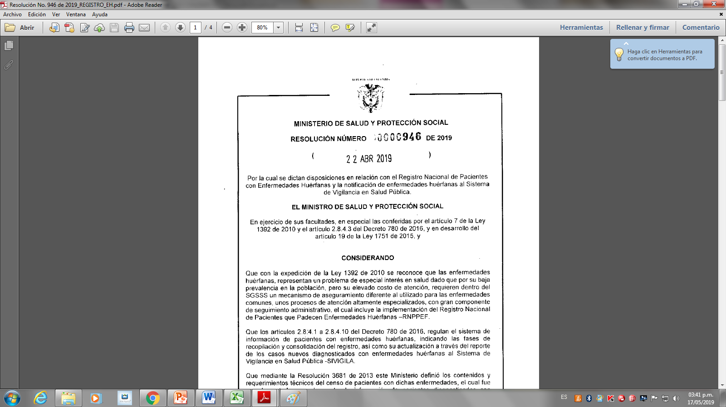
Notificación de Enfermedades Huérfanas
Versión 03, abril 01 de 2019
22 de abril de 2019

Slide 39
Notificación de Enfermedades Huérfanas
Qué casos se reportan al SIVIGILA?
Casos nuevos - Independiente de la fecha de diagnóstico
Casos sin registrar en el censo de enfermedades huérfanas de 2013
Casos sin registrar en los censos de hemofilia
¿Quiénes notifican al SIVIGILA los casos confirmados de enfermedades huérfanas?
Médicos especialistas de las IPS
IPS especializadas
EAPB

Slide 40
Propósito de la Notificación
Mantener actualizado el registro sistemático de pacientes con diagnóstico confirmado con pruebas diagnósticas estándar o criterios clínicos de una enfermedad huérfana-rara, de acuerdo al listado vigente definido por el Ministerio de Salud y Protección Social.

Slide 41
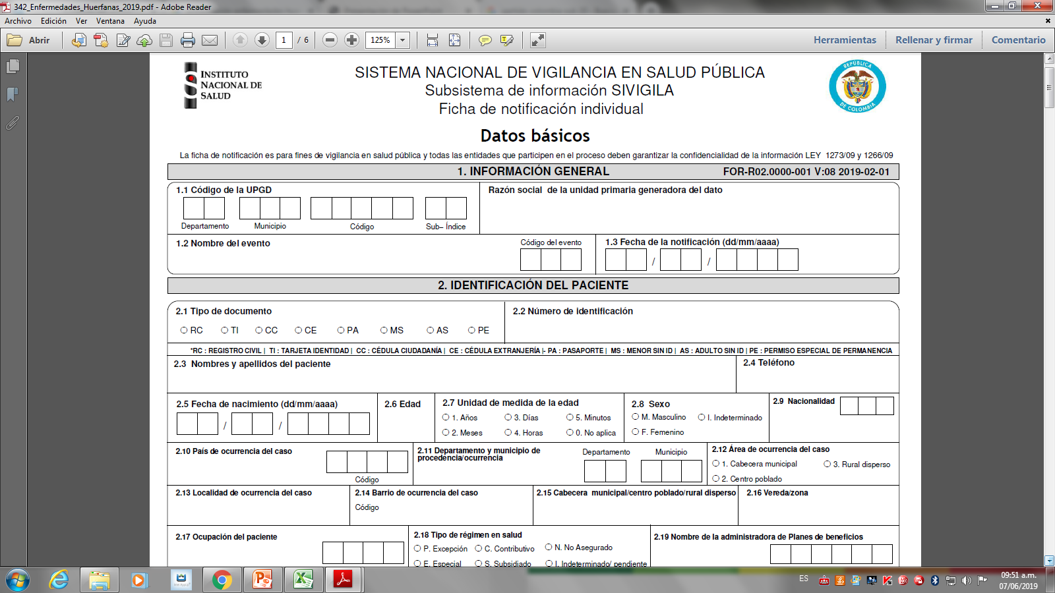
Propósito de la Notificación
Notificación rutinaria de las Enfermedades Huérfanas al SIVIGILA

Slide 42
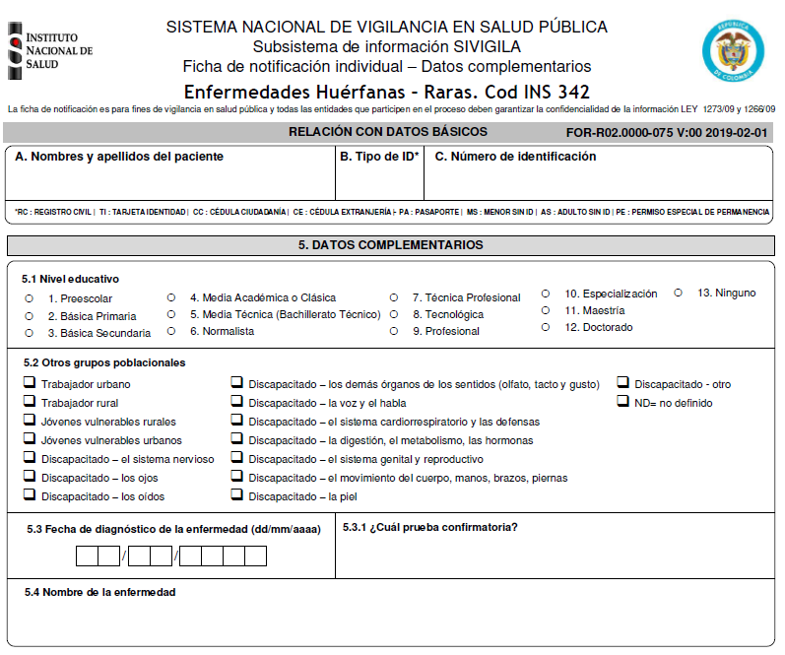
Propósito de la Notificación
Notificación rutinaria de las Enfermedades Huérfanas al SIVIGILA

Slide 43
Objetivos de la Vigilancia del Evento
-Garantizar el reporte por única vez de casos nuevos de pacientes diagnosticados con enfermedades huérfanas en el territorio nacional.
-Recopilar datos de las características sociodemográficas y epidemiológicas básicas de los pacientes con diagnóstico de enfermedades huérfanas-raras en el territorio nacional.
-Identificar conglomerados de las enfermedades huérfanas-raras en el territorio nacional

Slide 44
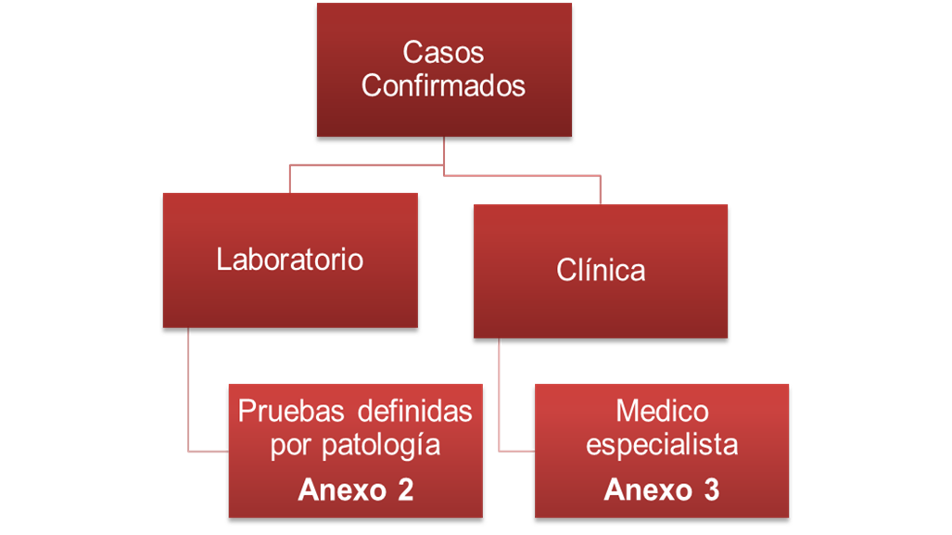
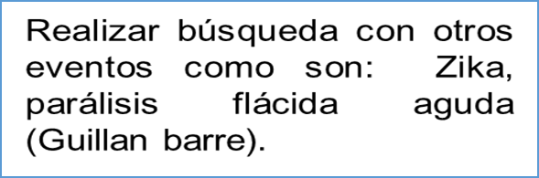
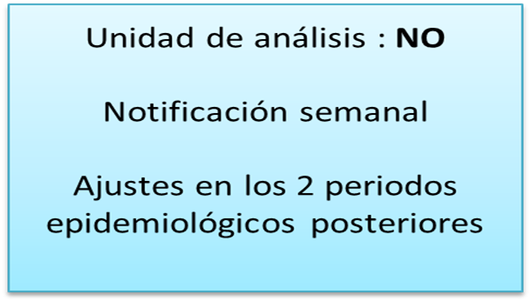
Definición Operativo del Caso

Slide 45
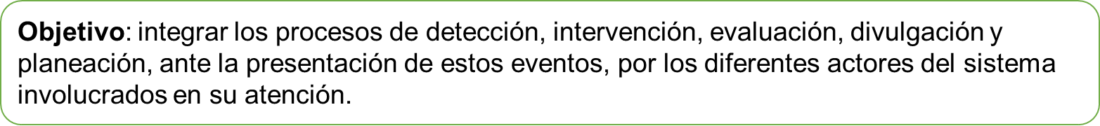
Sistema de Alerta Temprana para eventos No Transmisibles – SAT-NT-
Todos los mecanismos de intervención inician con la identificación del paciente una vez se recibe la alerta, posterior a eso, dependiendo del evento, es necesario que la IPS (UPGD) o EAPB canalice la atención a alguna de las rutas de atención integral existentes o verificar el tratamiento o diagnóstico, las cuales permitirán que se realice una intervención inmediata cuya finalidad es mitigar el riesgo de morir.

Slide 46
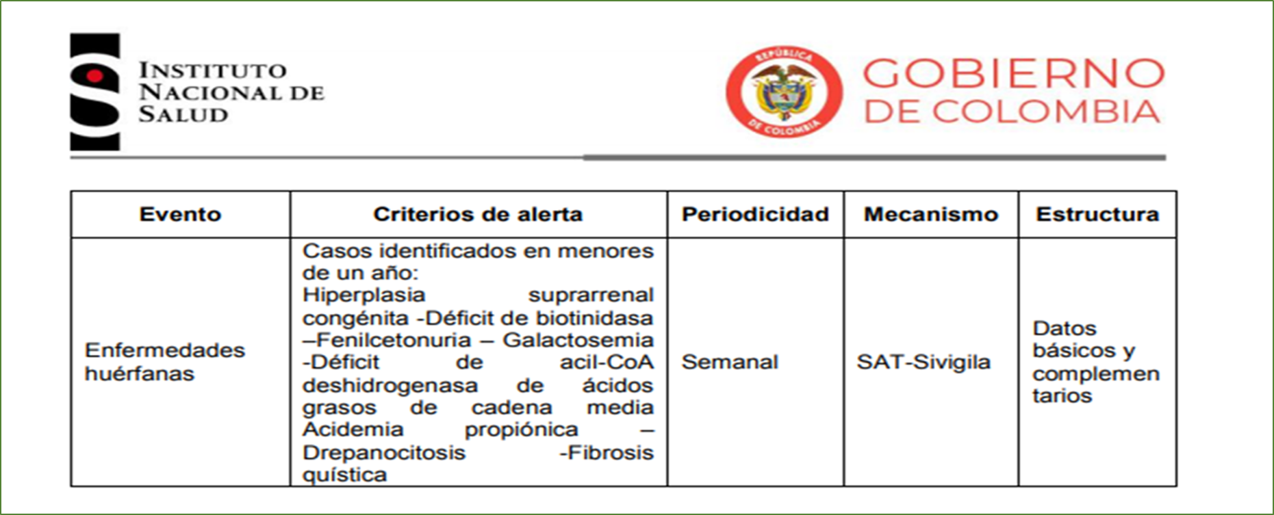
Sistema de Alerta Temprana para eventos No Transmisibles – SAT-NT-

Slide 47
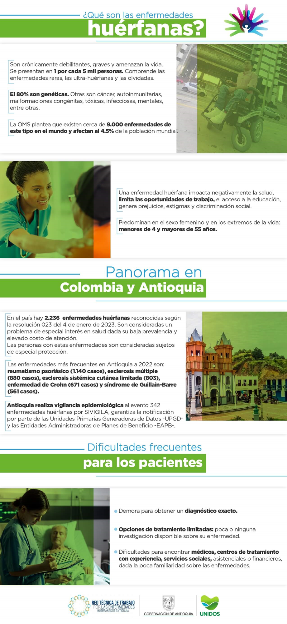
Micrositio Página WEB de la Secretaría Seccional de Salud Enfermedades Huérfanas
https://www.dssa.gov.co/index.php/enfermedades-huerfanas
Menú:
Inicio
Boletines
Normatividad
Audiovisual
Información de Interés

Slide 48

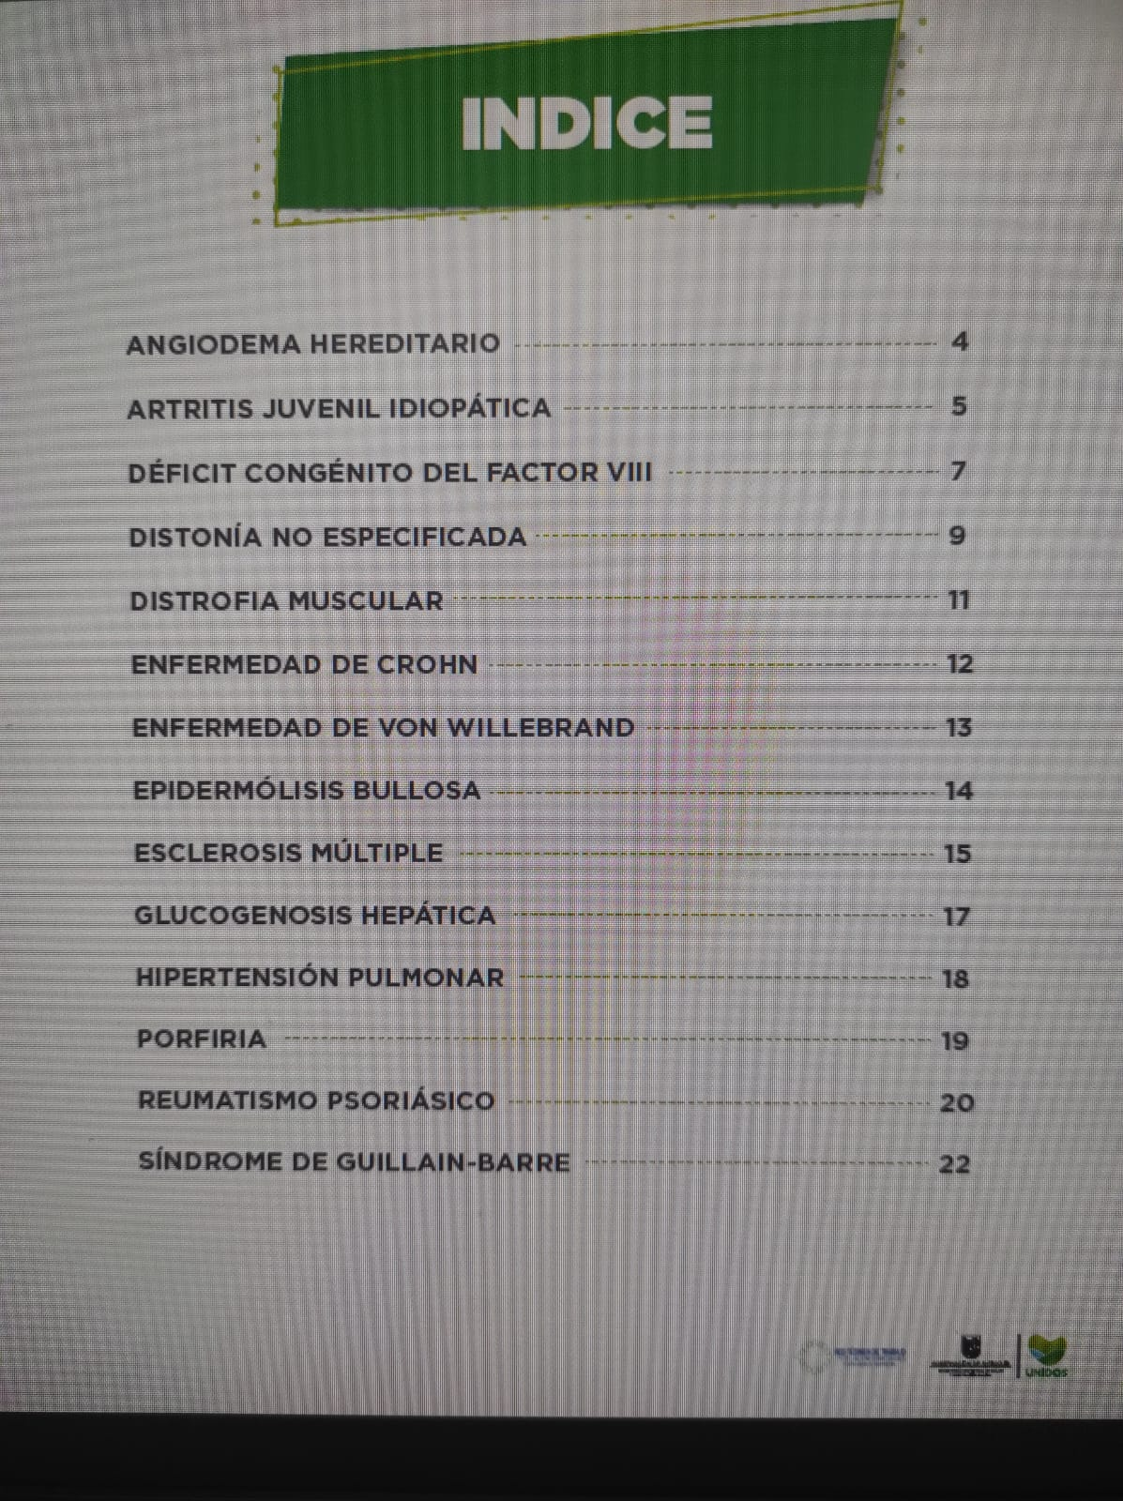
Micrositio Página WEB de la Secretaría Seccional de Salud Enfermedades Huérfanas
https://www.dssa.gov.co/index.php/enfermedades-huerfanas

Slide 49
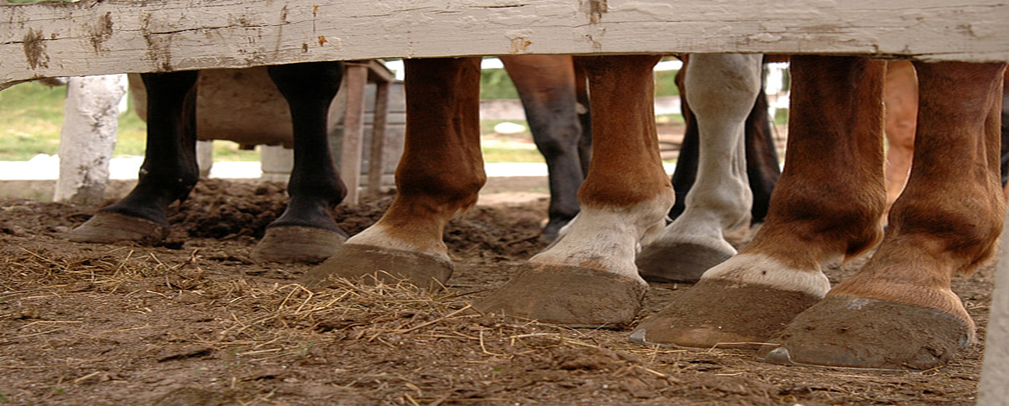
Si oyes galopar, piensa antes en un caballo que en una cebra. Este es un aforismo muy común en el diagnóstico médico: Piensa antes en lo más frecuente. y es cierto
Cuando suenen cascos…. Piense en caballos

Slide 50
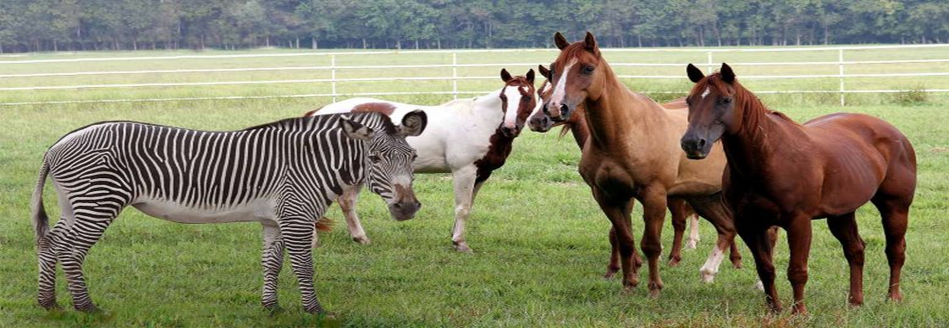
Pero no se debe olvidar que las cebras también existen
Pero no olvide buscar cebras entre caballos

Slide 51
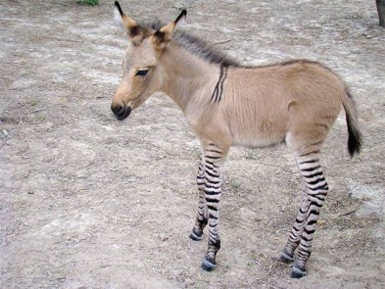
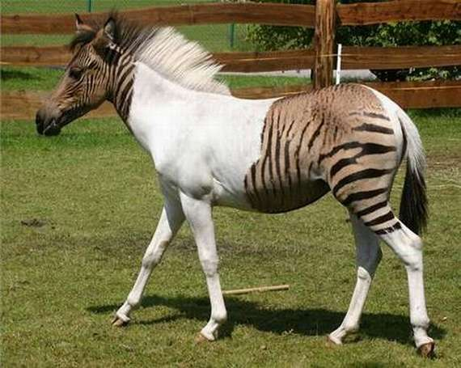
Esa es la situación en la que se encuentran las enfermedades huérfanas/raras: son infrecuentes, pero no deben ser consideradas extrañas
Además, recuerda que no todos son casos fáciles

Slide 52
GRACIAS POR SU ATENCIÓN!!
Luis Fernando Gallego Arango Jhuly Alejandra Vélez Arcila
Dirección de Aseguramiento y Dirección de Salud Colectiva
Prestación de Servicios de Salud Secretaría Seccional de Salud y
Secretaría Seccional de Salud y Protección Social de Antioquia Protección Social de Antioquia cronicas@antioquia.gov.co
Luisfernando.gallego@antioquia.gov.co 320 686 07 45
311 372 39 85 – (604) 383 97 98
Micrositio Enfermedades Huérfanas: https://www.dssa.gov.co/index.php/enfermedades-huerfanas

